Slide 1
Атырау облыстық денсаулық сақтау басқармасы ШАРУАШЫЛЫҚ ЖҮРГІЗУ ҚҰҚЫҒЫНДАҒЫ КОММУНАЛДЫҚ МЕМЛЕКЕТТІК КӘСІПОРЫН «№7 АТЫРАУ ҚАЛАЛЫҚ ЕМХАНА» 2017 ЖЫЛЫ 12 АЙДА АТҚАРЫЛҒАН ЖҰМЫС ЕСЕБІ
Директор – Айдаралиев С.Ж

Slide 2
Кіріспе
Атырау қаласы, Алмагуль 35 ғимаратында орналасқан №7 Атырау қалалық емхана 10 қаңтар 2011 жылы Облыс әкімінің №7 қаулысына сәйкес ашылды.
Емхана құрылымын оңтайландыру, шығынды азайту, тұрғындарға ұтымды медициналық көмек ұйымдастыру мақсатында, №7 емхана балалар емханасымен облыс әкімінің №304 Қаулысына сәйкес, қосылу жолымен, 2013 жылдың қазан айында қайта құрылды.
Емхана 3 қатарлы, типтік жобадағы ғимаратта орналасқан А және Б блогынан тұрады.
Жоспарлы қуаты бір ауысымда 500келіп-кету оның 150 – бала, 350 – ересек адам қабылдауға арналған. Емхана бойынша 19 учаскеге бөлінген, оның ішінде 13 жалпы тәжірибелік дәрігер участкесі, 3 педиатрия, 3 терапия. Барлық участке дәрігерлермен, медбикелермен толық қамтамасыз етілген. Емхананың қызмет көрсету аумағы 25 км құрайды, оған қоса Қара Депо, Елшібек, СМП 136 тұрғын аумағы кіреді. Емхана 37255 халыққа көмек көрсетеді. Емхана тіркелген халыққа амбулаторлық-поликлиникалық көмекті учаскелік-аумақтық ұстанымға сәйкес көрсетеді. Сонымен қатар субподряд келісім шарт негізінде ШЖС «Сәлімжан», Дамбы амбулаториясы, Еркінқала, Геолог емханалары, №1,2,3,4 емхана, Медикер ШЖС және 7 ауданға мамандандырылған көмектің 30 түрін көрсетеді:
Мамандандырылған көмектің 30 түрі көрсетіледі
Оташылық, жүрек-қан жүйке.
Эндокринология, тіс, көз,
Урологиялық
Құлақ-мұрын, ауыз қуысы аурулары,
Ішек-құрылыс аурулары,
Аллергология, т.б. және
Клиникалық лаборатория,
Типтік жобамен салынған 70 орындық күндізгі аурухана,
УЗИ, ЭКГ, ЦСО.
Екі рентген кабинеті томографымен, Флюроаппарат малодозный кең форматты,
4 УЗИ аппараты, тәулік бойына ЭКГ, АД өлшейтін, спирография жасайтын функционалды диагностикалауды қамтамасыз ететін Валента типтегі кардиомонитор,
Жапондық эндоскопия құралдары, кольпоскоп
ЛОРкомбайн, аудиометр, авторефрактометр, компьютерлі көз тонометрі, периметр,
жарақтандырылған реабилитация, ЛФК, физиотерапия бөлімі автоматтандырылған биохимиялық клиникалық лаборатория, стоматология, екі бірдей дәріхана тұрғындарға қызмет жасайды.

Slide 3
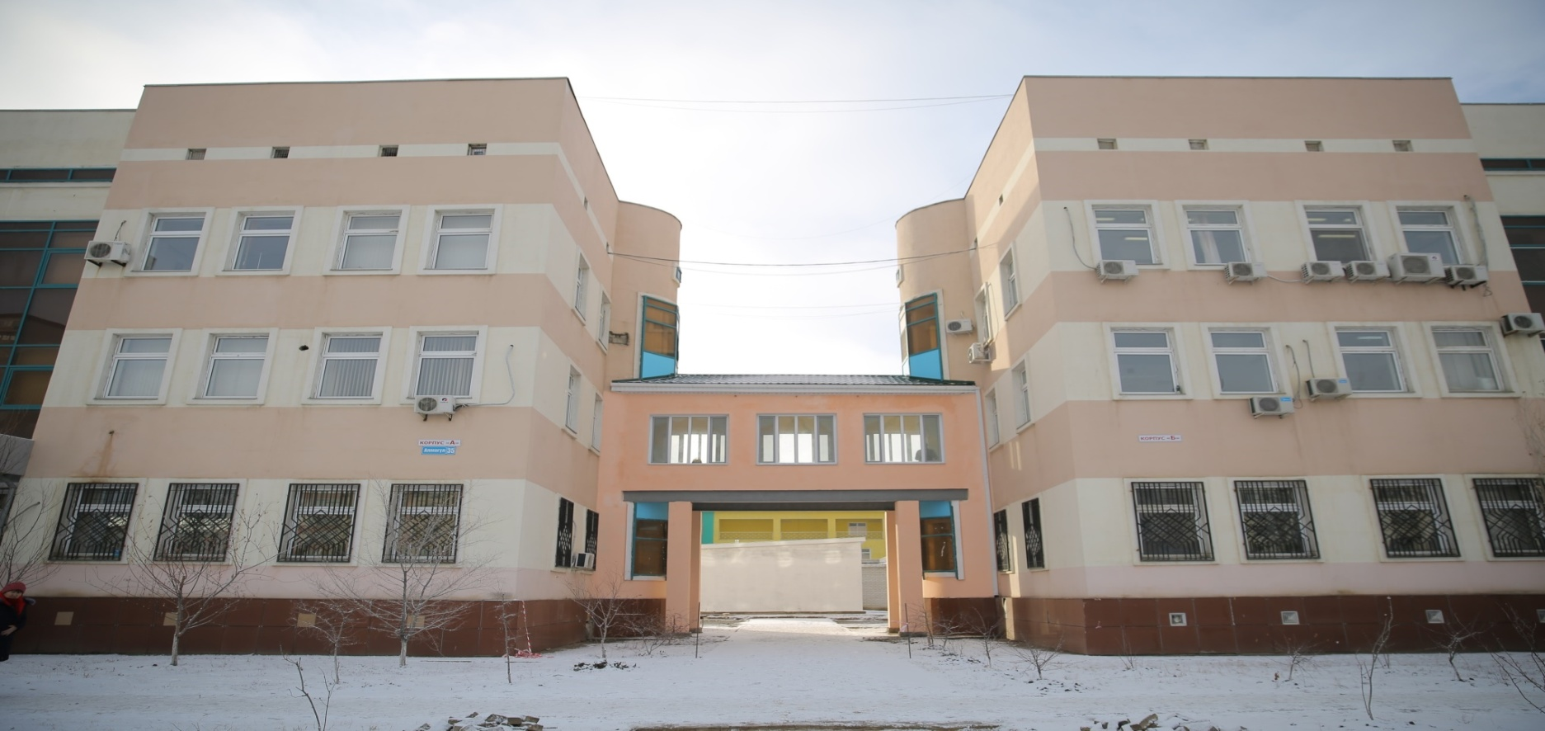
Сонымен қатар ДСМ 2011 жыл 5 қаңтардағы №7 бұйрығына сәйкес 4 желтоқсаннан бастап Күндізгі аурухана есебінен Амбулаториялық хирургия орталығы, 2017 жыл 3 шілдедегі №450 бұйрығына сәйкес 4 санаттағы науқастарға көмек көрсету мақсатында тәуліктік Жедел жәрдем іске қосылды және Психикалық денсаулықты сақтау қызметін дамыту жөніндегі 2017 – 2018 жылға арналған шараларға сәйкес Бастапқы психикалық денсаулық орталығы ашылды. 21 қарашада тұрғындарға уақытылы қызмет көрсету мақсатында электронды кезек жүйесі енгізілді. Дәрігерлердің кейбір қызметтерін жеңілдетіп, тек науқаспен жұмыс жасау үшін мейірбикелердің қабылдауы ұйымдастырылды. Халыққа сапалы медициналық қызмет көрсету мақсатында емхананың материалдық – техникалық базасы нығайтылды, атап айтқанда: тридмил тест, маммограф, Емхана бюджеті есебінен КТГ аппараты, ЭКГ, есту қабілетін ерте үшін анықтау отоакустическая эмиссия аппараты , санитарлық автокөлік және емхана аумағы қоршалып, А корпусына жөндеу жұмыстары жүргізілді.
2017 жылы 13 желтоқсанда ҚР Тәуелсіздігене 26 жыл толуына орай емханада құрылысы аяқталған нысан екі ғимарат арасындағы «Өткел» және жергілікті бюджет есебінен сатып алынып , іске қосылған аппараттардың жұмысын көрсетуге Облыстық денсаулық сақтау басқармасы М.Қ.Аймурзиева және қалалық емханалар басшылары шақырылып таныстырылды.

Slide 4
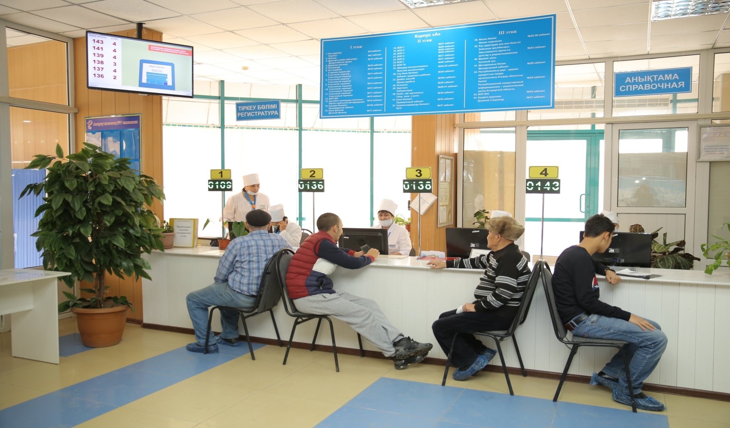
Тіркеу бөліміндегі электронды кезек жұмысы
Электронды кезек бойынша халыққа түсіндірме жұмысы

Slide 5
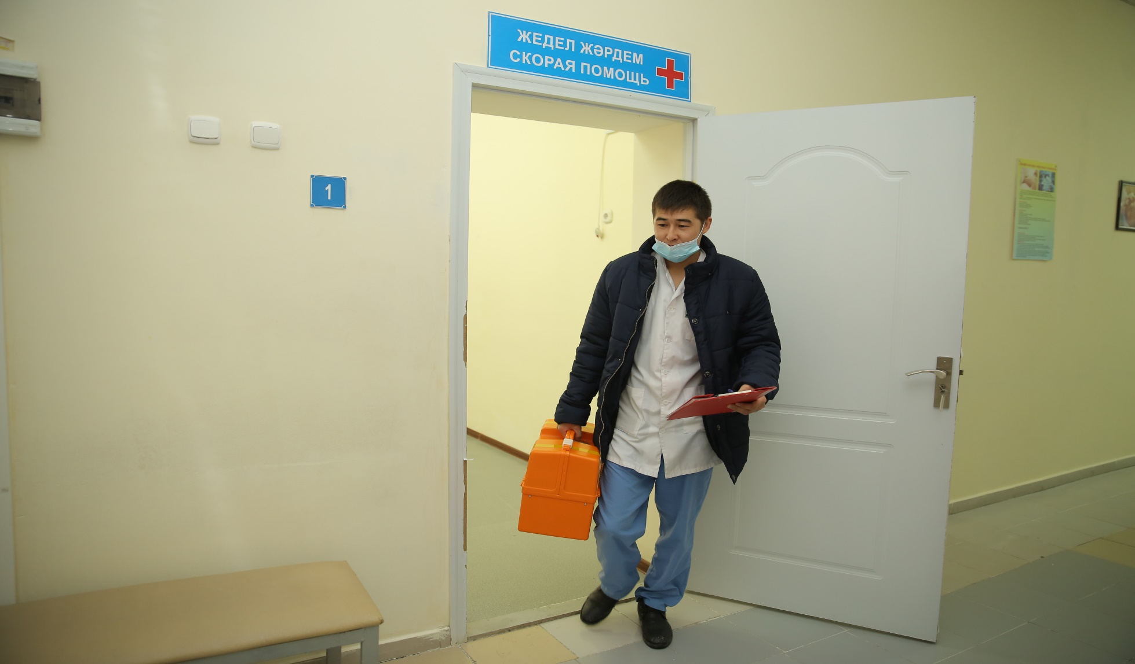
Жедел жәрдем бөлімшесі
Үйге шақыртуға фельдшер аттануда

Slide 6
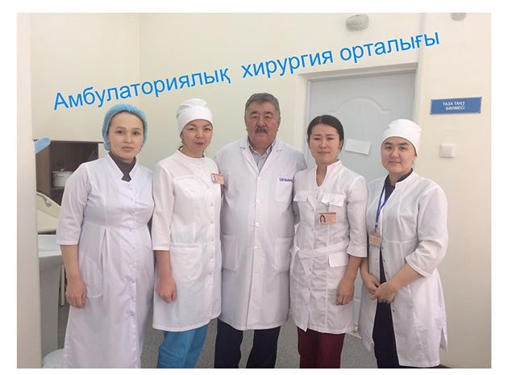
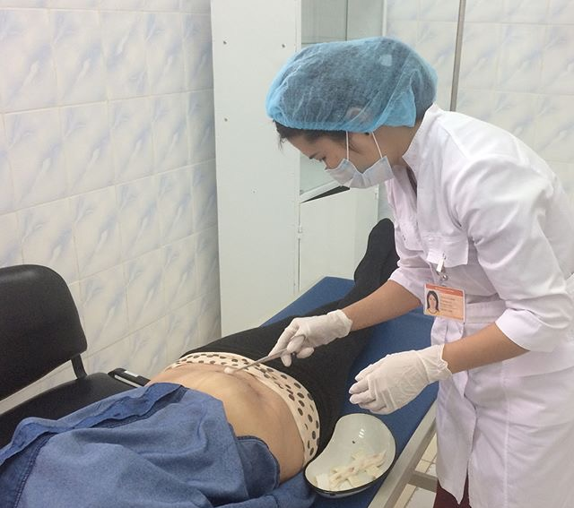

Slide 7
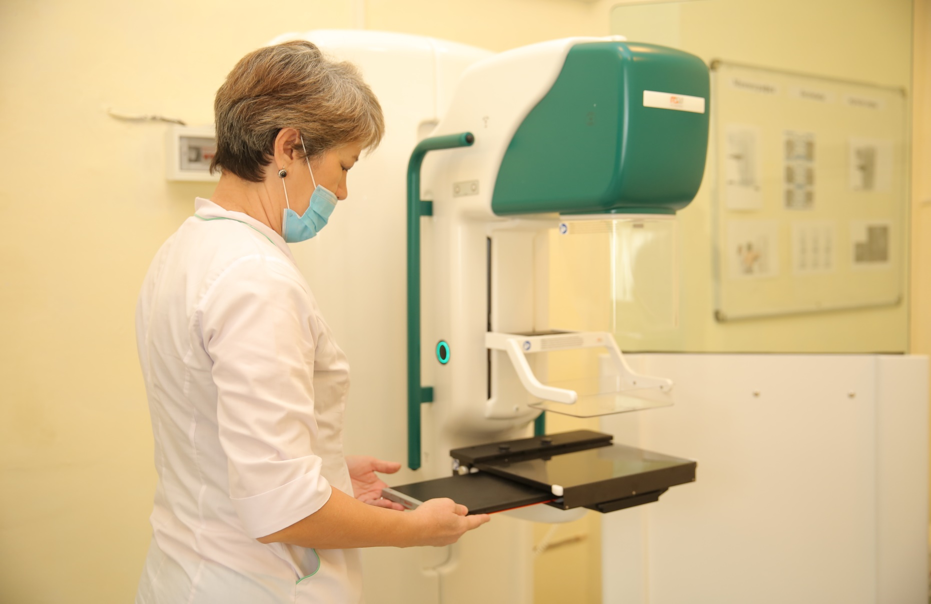
Сәулелік диагностика бөлімі
Маммография аппаратымен жұмыс үстінде
(рентген лаборант Жубанияова Г.У.)

Slide 8
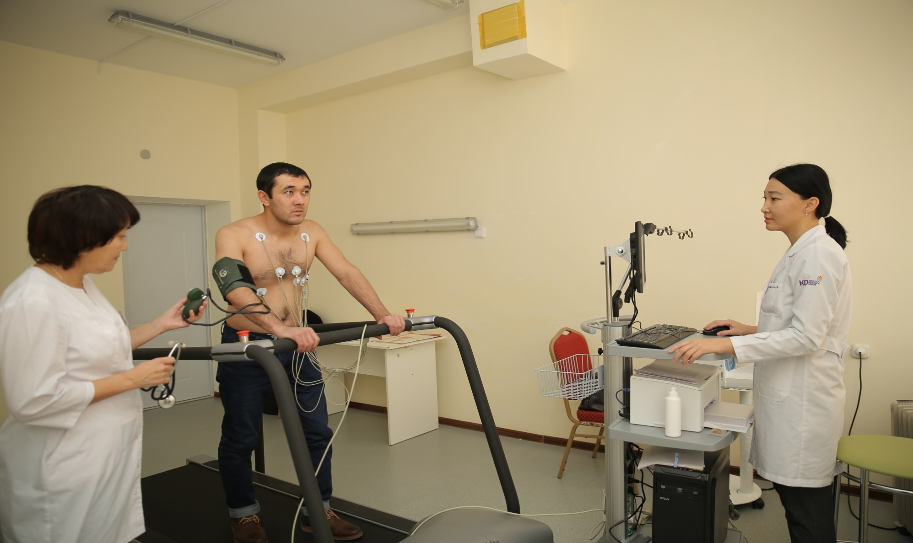
Функционалды диагностикалық бөлімі
Тредмил - тестпен тексеру кезі

Slide 9
Емхана аумағы
Елшібек
0, 5 – 1 км
СМП – 136
3 км
Ақ депо
2,5 км
ШЖҚ КМК «Атырау қалалық №7 емхана»
Қара депо
7 км
Жайық жағалауы көшелері
3км
Алмагүл ықшам ауданы
0,5 – 1 км

Slide 10
Емхана құрылымы
Әкімшілік – шаруашылық бөлімі
Отбасы денсаулық орталығы
Күндізгі аурухана
Алдын алу және әлеуметтік – психологиялық көмек көрсету бөлімі
Мектеп медицинасы
Бастапқы психикалық орталық
Кеңес – диагностикалық бөлімі
Амбулаториялық хирургия орталық
Жедел жәрдем
Медициналық оңалту бөлімі

Slide 11
Мамандармен қамту
Дәрігерлер
Жылдар | Штаттық кестеге сәйкес бірліктер | Штат бойынша қамтылу | Қызмет жасап жатқандар саны | Қосымша қызметтегі лер | Бала күтімі демалысындағылар | 10000 тұрғынға шаққандағы қамтылу
2016ж | 74,75 | 72,25- 96,6% | 66 | 12 | 13 | 18,1
2017ж | 81,5 | 78 – 95,5% | 69 | 10 | 15 | 18,5
Орта буын қызметкерлері
Жылдар | Штаттық кестеге сәйкес бірліктер | Штат бойынша қамтылу | Қызмет жасап жатқан дар саны | Қосымша қызметтегілер | Бала күтімі демалысындағылар | 10000 тұрғынға шаққандағы қамтылу
2016ж | 143,5 | 143,5-100% | 172 | 2 | 43 | 47,2
2017ж | 167 | 167 – 100% | 191 | 1 | 51 | 51,2

Slide 12
Дәрігерлер
Жылдар | Жұмысқа алынғаны
 | Барлығы | Жас маман
2016ж 12 ай | 11 | 3
2017ж 12 ай | 14 | 2
2 жас маманға 1 жолғы көтерме ақы , пәтер жалдаудың 50% төленіп , 317,7 мың тенге бөлінді.
Орта буын қызметкерлер
Жылдар | Жұмысқа алынғаны
 | Барлығы | Жас маман
2016ж 12 ай | 19 | 10
2017ж 12 ай | 35 | 19

Slide 13
Жалпы сапалық көрсеткіш
Дәрігерлер
Жылдар | Дәрігерлер саны | Квалификациялық дәрежесі барлары | Пайызы (%) | Жоғары дәрежелі | Бірінші | Екінші
2016ж | 66 | 19 | 28,7 % | 9 -47,3% | 8 – 42,1 | 2 – 10,5%
2017ж | 69 | 22 | 31,8% | 8 – 36% | 9 -40% | 5 – 22%
Орта буын қызметкерлері
Жылдар | ОБҚ саны | Квалификациялық дәрежесі барлары | Пайызы (%) | Жоғары дәрежелі | Бірінші | Екінші
2016ж | 172 | 46 | 26,7% | 32 – 69,5% | 9 – 19,5% | 5 – 10,8%
2017ж | 191 | 51 | 26,7% | 36 – 70,5% | 10 – 19,6% | 5 – 9,8%

Slide 14
5 жылдан жоғары еңбек өтілі бар қызметкерлер
Дәрігерлер
Жылдар | Дәрігерлер саны | Квалификациялық дәрежесі барлары | Пайызы (%) | Жоғары дәрежелі | Бірінші | Екінші
2016ж | 47 | 20 | 42,5% | 9 – 45% | 8 – 40% | 3 – 15%
2017ж | 59 | 22 | 37,2% | 8 – 36,3% | 9 – 40,9 | 5 – 22,7%
Орта буын қызметкерлері
Жылдар | ОБҚ саны | Квалификациялық дәрежесі барлары | Пайызы (%) | Жоғары дәрежелі | Бірінші | Екінші
2016ж | 126 | 46 | 36,5% | 31 – 67,3 | 9 – 19,5% | 6 – 13%
2017ж | 137 | 51 | 37,2% | 36 – 70,5% | 10 – 19,6 | 5 – 9,8%

Slide 15
Біліктілік арттыру
Дәрігерлер
Жылдар | Жоспар | Өткендері | Орындалу пайызы | Сомасы
2016ж | 25 | 25 | 100 | 5 720,9
2017ж | 63 | 63 | 100 | 6 856,6
Орта буын қызметкерлері
Жылдар | Жоспар | Өткендері | Орындалу пайызы | Сомасы
2016ж | 37 | 37 | 100 | 1 017,3
2017ж | 45 | 45 | 100 | 1 261,4

Slide 16
Қайта даярлаудан өткен дәрігерлер
№ | Аты жөні | Лауазымы | Қайта даярлау тақырыбы
2016 жыл
1 | Машрикова М.Д | ЖТД | Медициналық реабилитология
2 | Муханова А.А | ЖТД | Кәсіптік патология
2017 жыл
1 | Абилова А .И | ЖТД | Гастроэнтерология
2 | Есмурзин А.А | Дәрігер фтизиатр | Жалпы рентгенология
3 | Ибрашева А.С | Терапевт | Аллергология және иммунология
4 | Супугалиев Г.З | Хирург | Онкология / маммология, химиотерапия/
5 | Қарымсақ С.Р | Терапевт | Дәстүрлі медицина (мануальды терапия)

Slide 17
ХАЛЫҚ САНЫ
Жылдар | Бекітілген тұрғындар саны | Ересектер |  | Жас- өспірімдер | 0-14жасқа дейінгі балалар | Босану жасындағы әйелдер
 |  | Ер | Әйел
2016 | 36428 | 17332 | 19096 | 1190 | 11502 | 10065
2017 | 37255 | 17803 | 19452 | 1391 | 11987 | 10081
2017 Жылы 12 ай бойынша тіркелген халық есебі
01.01.17ж халық саны | Есеп жылы тіркелген халық | Оның ішінде |  |  |  | Есеп жылында шыққан халық | Оның ішінде |  |  | Есеп жылы 12 айдағы халық саны
 |  | Еркін тіркелу | Көшіп келу | E – gov арқылы | Кампания прикрипление арқылы |  | Көшіп кету | Бас тарту | Өлім жағдайы
36428 | 4340 | 2466 | 1029 | 22 | 823 | 3513 | 2463 | 891 | 159 | 37255

Slide 18
ХАЛЫҚ САНЫ

Slide 19
ДЕМОГРАФИЯЛЫҚ КӨРСЕТКІШТЕР
АТАУЫ | 2016жыл 12 ай | 2017жыл 12ай
Туу көрсеткіші | 1007 – 27,6 | 881 – 23,6
Өлім көрсеткіші | 129 – 3,5 | 141 – 3,7 (+12)
Табиғи өсім | 24,1 | 19,9 (- 4,2)

Slide 20
ДЕМОГРАФИЯЛЫҚ КӨРСЕТКІШТЕР

Slide 21
Дәрігерлік қабылдау
АТАУЫ | 2016 жыл | 2017жыл
Барлық қабылдау | 204363 | 208129
Емханада қабылдау | 181560 – 88,8% | 183324 – 88%
Үйден қарау | 22803 -11,1% | 24805 – 12%

Slide 22
ЖАЛПЫ ӨЛІМ КӨРСЕТКІШІ
АТАУЫ | 2016жыл | 2017жыл
Жалпы өлім саны | 129 - 3,5 | 141 – 3,7
Оның ішінде бала өлімі | 9 – 6,9% | 13 – 9,2%
О.і. 0-1 жасқа дейінгі 1000 тірі туған балаға шаққанда | 6 | 9
Туберкулез | - | -
Жүрек – қан тамыр | 31 | 20
Қант диабеті | 2 | 3
Қатерлі ісік | 22 | 25
Тыныс жолдары | 12 | 14
Жүйке аурулары | 12 | 13
Ас қорыту жолдары | 10 | 18
Бүйрек, қуық аурулары | 6 | 9
Жарақат, улану, усу, суға кету | 8 | 7
О.і суицид 15 – 17 жас | - | -
Басқа себептер | 26 | 32

Slide 23
БАЛА ӨЛІМІ
Атауы | 2016жыл | 2017жыл
0-14жас аралығы | 9 | 13
0-1жас | 6 – 5,9 ‰ | 9 – 10,2 ‰ (Атырау обл -7,2)
0-7 күн | 2 - 22,2% | 5 – 38,4%
7-28күн | 1 - 11,1% | 2 – 15,3%
Перинаталдық кезең /0 – 7 кун/ /7 – 28күн/ | 3 – 50% | 5 – 55,5% 2 – 22,2%
Оның ішінде салмағы бойынша /500 – 999г/, /1000-1499г/ | 1 – 16,6% 1 – 16,6% | 4 – 80 % 1- 20%
Туа біткен ақаулар (ВПР) | 1 – 16,6% | 2 – 22,2%
Тыныс алу жолдары | - | -
Жұқпалы аурулар | 1 – 16,6% | -
Өлім орны
ОБА/ ОПО/ ҚП | 3 – 50%, 3 – 50% |  | 1 – 11,1%, 6 – 66,6%, 1 – 11,1%
Үйде | - |  | 1 /ВПС/ - 11,1%

Slide 24
1 жасқа дейінгі бала өлімі
Аты - жөні | Туған күні | Жынысы | Мекен жайы | Өлген күні |  | Диагнозы | Өлім орны
1.Арслан Жанат | 24.03.17 | ер | Пр.Бейбарыс 21-28 Тлеуова Г 4 пед | 26.03.17 | 1 сутка 21 часов | РДС. Отечно гемм.синдром. Ишемия мозга в ВПП,ОДН,ОССН.ДВС.Недонош 26 нед.ЭНМТР 830гр/32 810гр/33 | ОПЦ
 |  |  |  |  |  |  | ОПЦ
2.Арслан Жанат | 24.03.17 | ер | Пр.Бейбарыс прибыл 9.03.17 с г Алматы с обмен картой в срок 23 – 24нед. Наблюд по страх чк Western clinik | 26.03.17 | 1 сутка 21 часов
3.Нов Бердеш Асылтас | 14.03.17 | әйел | Мкр.Алмагуль 4/46 Доскалиева 8 воп | 29.03.17 | 15 суток | Метаболические нарушение. ДВС синдром. ДС.ВЖК 3 ст. САК.ОДН, ОССН. ДВС синдром.Постгеморрагическая анемия.Незрелость.Недоношенность 27 –нед, 730гр /33 | ОПЦ
4.Жұмагелді Назерке | 21.01.17 | әйел | Ул.Фрунзе Нурмуханова 6воп | 23.04.17 | 3 мес 2 дня | Врожденное дискардонтное предсердечное желудковое соединение 3750/ 51 Патология выявлено 31 -32 нед Направлен на ННЦМД но связи с закрытием отделение родоразрешение ОПЦ. В возросте 1,5 мес лечение ННКЦ. От операции отказалась. | На дому
5.Сайфоллаева Алтынжар | 20.05.17 | әйел | Проезд 5-26 Муханова А 11воп | 24.05.17 | 4дня | Аспирационная пневмония. Асфиксия в родах. ДВС синдром. Легочная гипертензия. Переношенность. | ОПЦ

Slide 25
1 жасқа дейінгі бала өлімі
Аты - жөні | Туған күні | Жынысы | Мекен жайы | Өлген күні |  | Диагнозы | Өлім орны
6.Нов Жубановой Акмарал | 20.07.17 | жен | Проезд 1-18 | 29.07.17 | 9дней | ОССН. ДВС, РДС. Ранний неонатальный сепсис. Недоношенность 28 нед 1 день. 610/29 | ОПЦ
7.Амзе Айшабиби | 26.05.17 | жен | С.Бейбарыс40-15 | 10.10.17 | 4мес 5дней | ОЛСН. Двухсторонная серозная пнвмония. ВПР ЦНС. ВР внут окклюз гидроцефалия, декомпенсированная форма. Менингоцеле груодо – поясничного отдела позвоночника с нарушением функций тазовых органов. Состояние после шунтирование /03.06.17/ | ОДБ
8.Нов Джайлаубаева Данагуль | 01.11.17 | жен | Ул.Таушинская 8 | 03.11.17 | 00:30 | ВПС. Гипоплазия аорты. Большой пермембранозный ДМЖП. Вторичный ДМПП. Критический стеноз клапана легочной артерий. 3580/54б 4р 4 | ГРД
9.Нов Бердигалиевой Базаргуль | 22.12.17 | жен | Алмагуль 24/52 | 24.12.17 | 03:00 1 сутка 15 часов | РДС. Ишемия мозга. Внутрижелудочковое кровоизлияние (нетравм) 2 ст. ДВС синдром. ОАП. Недоношенность 31нед 2 дня. Крайняя незрлость. 1000/37 1б, 1р | ОПЦ

Slide 26
Нәресте шетінеуі 2015-2016 жылдарда Республика, облыс деңгейіндегі көрсеткіштен төмен болып, Меморандум бойынша да индикаторға қол жеткізген болатынбыз. Ал 2017 жылы бұл көрсеткіш 33,4% өсіп отыр. Оның ішінде дене салмағының экстермальды төмендігі бойынша - 5 бала, іштен туа біткен акаумен - 2 бала, 1 бала аспирация синдромынан шетінеген. Алдағы уақытта нәресте шетінеуінің алдын алу мақсатында уақытынан бұрын босану қаупі бар аналарға алдын алу шаралары, яғни экстаргенитальды патологиясы болса емдеу сауықтыру жұмыстары күндізгі аурухана арқылы жүргізіліп, несеп анализинде бактерия анықталған жағдайда антибиотиктер тағайындалып, уролог кеңесіне жолданады. Кеңеске жолданғандар саны – 418. Сонымен қатар тамыз айынан бастап жанұя жоспарлау кабинетінің мамандары біліктілігін арттырып, жұмысын жандандырды, бала туу жасындағы әйелдерді жоспарға алып, предгравидарлы дайындық сапалы жүргізіліп келеді. 1а, 2а, 3а, 4а тобындағы 934 әйелдің 746 предгравидарлық дайындықтан өткен – 79,8%. ЭГП бойынша 830 анықталғаннан күндізгі аурухана арқылы сауықтырудан өткендері– 515.
Іштен туа біткен ақауларды уақытында анықтап, көрсетілім бойынша жүктілікті үзу үшін маңызы зор 2 триместрдегі жүктілікті Облыстық перинатальды орталығында УДЗ- ге түсіру үшін 2018 жылға келісім шарт жасақталуда.
Туа бітетін ақауларды 1 скрининг кезінде анықтау үшін УЗИ маманы білімін жетілдіру курсынан өтіп, талап қойылды және 2018 жылы соңғы типтегі УЗИ аппаратына ОДСБ- ға тапсырыс берілді.
Жасөспірімдердің жүктілігінің алдын алу мақсатында емханада 9 қазаннан бастап «Демеу» жастар орталығы ашылды. Бұл орталықтың мақсаты Атырау мұнай және газ университетінің, емханаға қарайтын 5 мектептің 10 жастан жоғары қыз балалр мен жасөспірімдерге жоспар бойынша мамандардың кеңесін жүргізу. Демеу жастар орталығына келгендер саны – 56 бала.

Slide 27
1 жастан 5 жасқа дейінгі бала өлімі
2016 жыл – 3 бала , 2017жыл – 3 бала
Аты - жөні | Туған күні | Жынысы | Мекен жайы | Өлген күні | Диагнозы | Өлім орны
1.Маке Сафина | 11.02.2015 | әйел | Құрманғалиева 103 | 19.04.2017 2г 2г 2мес | Состояние после перенесенной клинической смерти (инородное тело ВДХ, несчастный случай) | ОПАБ
2.Сабитқызы Айсара | 07.09.2015 | әйел | Новосельская ,42 Доскалиева 8 воп | 27.05.2017 1год 7мес 20дня | Вторичная внутренная гидроцефалия, декомпенсированная форма прогрессирующее течение. Состояние после ОНМК по гемморогическому типу. Болезнь Дауна. ДЦП. Грубая ЗПМР. Состояние после наружного дренирования обеих боковых желудочек.
3.Бекболатқызы Нұрайна | 18.06.2015 | әйел | Мкр.Алмагуль 23-17 Казгалиева 2 пед | 10.06.17 1год 11 мес 22 дня | Сепис .Септициемия. Септический шок. Синдром полиорганной недостаточности. Токсический гепатит, нефрит, энцефалопатия. Отек головного мозга. Судорожный синдром. Кома 3ст. ДВС

Slide 28
Іштен өлі туу көрсеткіші
№ | Көрсеткіштер | 2016 жыл 12 ай | 2017жыл 12 ай
1 | Іштен өлі туу /антенатальды өлім/ 500-999 1000-1499 1500-2499 2500 жоғары | 10 1 3 2 4 | 8 2 2 4
2 | Интранатальды өлі туу 500-999 | 1

Slide 29
Алдын алу бөлімі жұмысы
Атауы | Ерлерді қарау бөлмесі |  | Әйелдерді қарау бөлмесі
 | 2016ж | 2017ж | 2016ж | 2017ж
Алғашқы емханаға келгендер | 3615 | 3895 | 5069 | 6770
Қаралу бөлмесінен өткендер | 2171 - 60% | 3873 – 99,4% | 4164 – 82% | 6184 – 91,3%
Оның ішінде 65 жастан жоғары | 75 – 3,4 % | 148 – 3,8% | 83 – 1,9% | 189 – 3%
Анықталған ақаулар | 74 – 3,4% | 171 – 4,4% | 749 – 12,1% | 1155- 18,6%
Оның ішінде 65 жастан жоғары | 4 - 5,4 | 10 – 5,8% | 11 - 1,4% | 23 – 1,9%

Slide 30
ӘЙЕЛДЕР БӨЛІМІ КӨРСЕТКІШІ
КӨРСЕТКІШТЕР | 2016 жыл | 2017 жыл
Жүктілікпен есепке алынғандар | 1085 | 1049
12аптаға дейін | 927 – 85,4 | 915 – 87,2
Жасөспірім қыздар | 810 | 796
Жасөспірім жүктілігі | 11 - 1,3% | 17 - 2,1%
Барлық туу саны | 994 – 91,6% | 881 - 83,9%
Уақытында босану | 943 -94,8% | 843 – 95,6
Уақытынан бұрын босану | 49 - 4,9% | 36 – 4%
Уақытынан кейін босану | 2 - 0,2% | 2 – 0,2%
Критикалық жағдай | 4 | -
Операциямен туу | 119 – 11,9% | 113 – 12%
Мед түсік | 43 – 3,9% | 33 – 3,1
Терапевтімен қаралғандар | 994 – 100% | 881 – 100%
Оның ішінде 12аптада | 762 – 70,2% | 676 – 76,7%
КТГ арқылы қарау | - | 83
Ана өлімі | - | -
Үйде босану | 1 - 0,1% | 1 – 0,1%

Slide 31
Туа біткен ақаулық
Көрсеткіштер | 2016ж | 2017ж
Туа біткен ақаулық | 9 | 71
Анықталған аптасы
10-14 апталығы |  | 4
20-24 апталығы | 7 | 44
32-34 апталығы | 2 | 19
Анықталған жері | ИП «Ахметова» - 8 ГП7 - 1 | 16 нед – 1 26 нед – 1 27 нед – 1 29 нед – 1 ГП7 – 5 ИП «Ахметова» – 58 Уестерн – 2 Олимп– 1 Медсервис – 1 ИП «Бажбенова» – 1 Достар мед - 3
Жүктілік үзілгені – 4
Босанғаны – 52
Шетінегені – 1
Жүктілікте – 13
Басқа өңірге кеткендер - 2

Slide 32
СКРИНИНГ
КӨРСЕТКІШТЕР | 2016жыл |  |  | 2017жыл
 | Жоспар | Орын далуы % | Анық талғаны % | Жоспар | Орын далуы % | Анық талғаны %
0-18 жас аралығы | 9775 | 9775 - 100 | 924 - 9,4 | 8909 | 8909 - 100 | 814 – 9,1
Журек қан тамыр аурулары | 2518 | 2516 – 99,2 | 85 3,3 | 2569 | 2579 -100,3 | 100 - 3,8
Қант диабеті | 2518 | 2493 – 99,1 | 24 -0,96 | 2569 | 2742 – 106,7 | 20 – 0,73
Глаукома | 2620 | 267 – 101,9 | 4 – 0,15 | 2737 | 2967 – 106,7 | 9 – 0,3
Сүт безі ісігі | 621 | 611 – 98,3 | 163 – 26,68 | 705 | 670 – 95,04 | 39 – 5,82
Жатыр мойны ісігі | 848 | 703 – 82,9 | 87 – 12,38 | 800 | 773 – 96,6 | 40 – 5,17
Тоқ және тік ішек ісігі | 1238 | 1275 – 102,75 | 5 – 0,39 | 1200 | 126 – 105,8 | 2 – 0,16
Аталық без | 345 | 321 – 93,4 | 8 – 2,49 | 320 | 303 – 94,69 | 16 – 5,28
Асқазан, өнеш ісігі | 694 | 719 – 103,1 | 1 – 0,14 | 1031 | 1031 - 100 | 8 – 0,78
Асқазан ісігі – 1. Қабдолов Г. /1967ж.т/ - 2 стадия
Тоқ ішек ісігі – 1.Салпыкова М /1953/-2 стадия
Жатыр мойны ісігі – 1.Латыкина С / 1967/- 2 стадия
Сүт безі ісігі –1. Канатова А / 1965/- 2 стадия
2.Молдагулова К – /1967/- 2 стадия

Slide 33
Жалпы аурушаңдық
 | 2016жыл | 2017жыл
Жалпы аурушаңдық көрсеткіштері | 22146 – 60793,8 | 25076 – 67309
Оның ішінде - балалар | 9412 | 10498
- жасөспірімдер | 856 | 1075
- ересектер | 11878 | 13503
- туберкулез | 42 | 50
- қатерлі ісік ауруы | 187 | 198
- қант диабеті | 343 | 498
- қан -тамыр аурулары | 2138 | 2690
- тыныс жолдары аурулары | 4266 | 5014
-сүйек – буын аурулары | 944 | 1044
- жарақат, уланулар | 962 | 1145
- басқа себептер | 13174 | 14437

Slide 34
Алғашқы аурушаңдық
 | 2016жыл | 2017жыл
Алғашқы аурушаңдық көрсеткіштері /100000-ға/ | 11464- 31470,2 | 14098 – 37841,9
Оның ішінде - балалар | 5668 | 8106
- жасөспірімдер | 540 | 588
- ересектер | 5256 | 5404
- туберкулез | 15 | 25
- қатерлі ісік ауруы | 47 | 44
- қант диабеті | 44 | 76
- қан -тамыр аурулары | 938 | 1315
-сүйек – буын аурулары | 621 | 834
- жарақат, уланулар | 962 | 1072

Slide 35
ДИСПАНСЕРЛІК ЕСЕП
Жылдар | Есепте тұрғандар | Есепке алынғаны | Есептен шыққаны | Есепте тұрады
2016жыл | 5826 | 1049 | 1552 | 5323
2017жыл | 5323 | 1565 | 857 | 6031

Slide 36
Қатерлі ісік аурушаңдығы
Көрсеткіштер | 2016 жыл | 2017жыл
ЭРОБ тіркелген науқастар | 187 | 198
Оның ішінде алғашқы анықталғандар | 47 – 129,1 | 44 – 118,2
I - саты | 3 – 6,3% | 10 – 22,7%
II – саты | 26 – 55,3% | 22 -50 %
III –саты | 13 – 27,6% | 7 – 15,9% (скрининг жасы еместер)
IV - саты | 2 – 4,2% | 5 – 11,3% (скрининг жасы еместер)
5 жыл және одан да көп өмір сүргендер | 70 – 37,4% | 80 – 40,4%
Өлім жағдайы | 22 – 60,4 | 25 – 67,2

Slide 37
Туберкулез жөніндегі ақпарат
Туберкулез аурушаңдығы
Биылғы жылы жоспар былтырғы жылмен салыстырғанда аз болу себебі “басқалар” категориясының (зейнеткерлер, жеке кәсіпкерлер, жұмыссыздар және т.б.) алынып тасталды.
Фиртилді жастағы әйелдер әсіресе босанғаннан кейін тексерістен өтпегендер есебінен болып отыр.
Көрсеткіштер | 2016жыл | 2017жыл
Флюрографиялық жылдық жоспары | 15350 | 10201
12 ай жоспары | 15350 | 10201
Жоспардың орындалуы | 15345 – 99% | 10081 – 98,1%
Оң нәтиже бергендер | 50 | 62
Оның ішінде алғашқы туберкулез | 15 | 25
МТ+ | 5 | 14
МТ- | 10 | 11
-ересектер -жасөспірімдер -бала | 14 1 - | 22 - 3 1.Алиев И -2002, Алиева Д -2004, Аманжолов Р - 2009
Қайталап ауру МТ+/МТ- | 14 9/5 | 17 8/9
Бактериоскопия | 234 | 256
БК (+) анықталғандар | 7 – 2,9% | 15 – 5,8%
Ошақ саны | 19 | 26
Дәрі ішіп жүргендер | 17 | 27
Қарым-қатынастағалар Ересек Жасөспірім Балалар | 65 40 2 23 | 108 67 2 39
Әлеуметтік көмек алғандар | 0 | 24
Күндзгі емханада ем алғандар | 0 | 17/17

Slide 38
Туберкулез ауруын ерте анықтау
Көрсеткіштер | 2016 жыл | 2017 жыл
Аурушаңдығы бойынша амбулаториялық қабылдаудағы науқастар саны | 8111 | 9232
Соның ішінде туберкулезге күдікті деп табылғандар ( настороженность - қырағылық ) N – 2 -3%) | 2,8% | 2,7%
Анықталған МТ+ (N – 5 -10%) | 6,9% | 5,8%

Slide 39
Манту екпесі қорытындылары
Жоспар | Орын- далуы | % | Оң нәтижелісі | Оның ішінде
 |  |  |  | алғашқы | гиперпроба | ПВА | тубинф
2304 | 2324 | 108% | 631 – 27,1% | 175 – 27,7% | 4 – 0,6% | 14 – 2,2% | 438 – 69,4%
Фтизиопедиатрға жіберілгені – 175, тексерістен өткені – 175 / 100%/. Осының ішінде химиопрофилактикалық ем алғаны – 28 /16%/, санаторияда, школ интернат , балабақша – 17 , амбулаторияда – 11.
Перзентханада БЦЖ вакцинасын алғаны – (881 ) 844 /95,8%/, алмағаны – 37 /4,1%/. Оның ішінде 10 – медициналық қарсылықтан кейін, емханада толықтай алғаны – 8, 2 – 2018 ж қаңтар айына жосапарға алынды.
25 – діннің теріс бағытын ұстап, бас тартқандар. 2 – вакцинаға сенімсіздік. Санитарлық – ағарту жұмыстары жүргізілді.

Slide 40
Екпемен қамту
Мақсатты топ | Есепті жылдың басындағы бала саны | Келгендер | Кеткендер | Есепті ай соңындағы бала саны | Екпе алған балалар саны | Пайызы (%)
1 жасқа дейінгі бала АбКДС | 940 | 54 | 167 | 827 | 815 | 98,5
1 жас ККП | 745 | 77 | 98 | 724 | 722 | 99,7
6 жас АбКДС | 591 | 101 | 13 | 679 | 645 | 95
16 жас АДС - М | 194 | 28 | 1 | 221 | 220 | 99,5

Slide 41
Күндізгі емхана
Күндізгі емханада 70 төсек, 40 ересектерге , 30 балаларға арналған.
4 дәрігер, 4 медбике халыққа медициналық көмек көрсетеді.
АТАУЫ | 2016жыл | 2017жыл
Кереует саны | 70 | 70
Ем алғандар | 2247 | 3103
Соның ішінде үй жағдайында ем алғандар | 186 | 318
Жылдық қаражат | 46 539,8 | 69 468,3
12 айдада қаражаттың игерілуі | 46 539,8 | 69 468,3
Дефект бойынша ұсталынған ақша | 812,35 | 629,3

Slide 42
Күндізгі аурухананың аурушаңдық структурасы
Көрсеткіштер | 2016жыл | 2017жыл
-жүрек қан-тамыр аурулары | 664 | 986
- эндокриндық аурулар | 105 | 135
- қан аздық ауруы | 138 | 176
- нерв жүйесі ауруы | 166 | 192
- жүктілік кезіндегі аурулық | 72 | 31
- тыныс жолдары аурулары | 328 | 913
- асқазан аурулары | 171 | 221
- бүйрек,қуық жолдары аурулары | 278 | 173
- сүйек-буын аурулары | 367 | 403
-Құлақ, көз аурулары | 42 | 49

Slide 43
Мүгедектер есебі | 2016ж | 2017ж
Барлық мүгедектер саны | 515 | 566
Балалар - 3 жасқа дейін | 161 18 | 173 24
- ересектер | 354 | 393
Оның ішінде, 1 топта | 35 | 36
2 топта | 214 | 230
3 топта | 105 | 127
Алғашқы мүгедектік - 14 жасқа дейінгі балалар - 3жасқа дейінгі балалар | 51 15 11 | 54 15 6 – ВПР, 2- С.Дауна, 1- ДЦП
Еңбекке қабілетті жастағы мүгедектер | 331 (23) | 356 (37)
ИОВ | 5 | 4
УОВ | 1 | 1
Афган соғысына,Чернобыль апатына қатысушылар | 34 | 22
СИЯП | 3 | 3
Күміс алқа иегері | 24 | 27
Алтын алқа иегері | 13 | 13

Slide 44
Амбулаториялық деңгейдегі ТЕГІН ДӘРІ - ДӘРМЕКПЕН ҚАМТАМАСЫЗ ЕТУ
ХАЛЫҚ САНАТЫ | 2017 жыл
 | Жылдық жоспар | 12 ай жоспары | Орындалуы, %
2айға дейінгі жаңа туған нәрестелер | 768 500 | 768 500 | 100
1жасқа дейінгі балалар | 4 055 497,5 | 4 055 497,5 | 100
0-5жасқа дейінгі балалар | 237 678 | 237 678 | 100
Диспансерлік есепте тұрған БЖӘ | 273 641 | 273 641 | 100
Диспансерлік есепте тұрған барлық санаттар | 72 318 118,2 | 72 318 118,2 | 100
Барлығы | 77 653 434,7 | 77 653 434,7 | 100

Slide 45
ЕМДЕУГЕ ЖАТҚЫЗУ ПОРТАЛЫ БЮРОСЫ
КӨРСЕТКІШТЕР | 2016жыл | 2017жыл
Жіберілген аурулар саны | 618 | 699
Соның ішінде: - жатқызғаны | 573 – 92,7% | 653 – 93,4%
- жатқызбағаны | 45 – 7,2 | 46 – 6,5

Slide 46
Емдеуге жатқызу порталы бойынша штаттан тыс жағдайлар 2017жыл
№ | Жолданғаны | Жатқызылғаны | Алынып тасталғаны | Штаттан тыс жағдай | Алынып тасталған себептер бойынша
 |  |  |  |  | Толық емес зерттеуулер | Көрсеткіш болмауы | Қарсы көрсеткіштер | Қате жазба | Жазбаша бас тарту | Науқастың келмеуі | Жедел түскені | Профильсіз пациент | Қабылдау рәсімдеріне байланысты емес | Аурухана бас тартуы
1 | 3 | 4 | 6 | 7 | 8 | 9 | 10 | 11 | 12 | 13 | 14 | 15 | 16 | 17
2016 | 618 | 573 | 45 | 30 |  | 1 | 17 |  | 9 | 1 | 10 | 5 | 2
2017 | 699 | 653 | 46 | 35 |  | 7 | 17 |  | 10 |  | 7 | 4 | 1
ҚР ДСМ №761 бұйрығына сәйкес емхана бойынша 2017 жылы жоспарлы емдеуге жатқызу бюросы арқылы жіберілгендер – 692, жатпағаны – 46, оның ішінде штаттан тыс жағдай - 35, яғни 5,1%. Бұл облыстық деңгейі көрсеткішінен жоғары (4,6%). Алдағы уақытта емдеуге жатқызу үдерісін күн сайын мониторинг жүргізіп, штаттан тыс жағдайды болдырмауға міндеттіміз.

Slide 47
Тұмауға қарсы екпе алу жұмыстары қорытындысы
 | Барлығы | Созылмалы ауруымен балалар | ЧДБ дети | Д есептегілер | Жүкті әйелдер | Мед қызметкерлер | Интернат тәрбиеленушлер
Жоспар | 2250 | 270 | 158 | 330 | 250 | 160 | 300
Орындалуы | 2250 | 270 | 158 | 330 | 145 | 160 | 300
Ақылы екпе саны - 100 , орындалғаны 100%

Slide 48
Емхананың медико –
экономикалық көрсеткіштері
Атауы | 2016ж |  | 2017ж
 | жоспар | орындалуы | жоспар | орындалуы
Халық саны | 36 088 | 36 088 | 37 113 | 37 113
Кіріс – мың .тг | 487 696,0 | 487 696,0 | 647 198,0 | 647 198,0
Жан басына шаққандағы тарифі | 926,4 | 926,4 | 906,23 | 906,23
Скрининг | 8 104,0 | 8 104,0 | 9 269,8 | 9 269,8
СКПН | 38 070,6 | 38 070,6 | 38 496,0 | 38 496,0
Ақылы қызмет | 22 326,58 | 22 326,58 | 22 236,0 | 22 236,0
/Субподряд/ бойынша | 13 309,92 | 13 309,92 | 11 476,0 | 11 476,0
Материалды көмек | 1 535,4 | 1 535,4 | 849,0 | 849,0
Сауықтыру | 6 397,2 | 6 397,2 | 6 596,0 | 6 596,0

Slide 49
Емхана қаржыландырылуы
Шығындар атаулары | 2016ж | 2017ж
Қаржыландыру | 487 696,0 | 647 198,0
Барлық шығындар | 487 696,0 | 641 198, 0
Еңбек ақы қоры | 282 169,5 | 282 617,6
Үстеме еңбек ақы төлеу (сыйақы, диф) | 35 224,6 | 46 558,1
Орташа еңбек ақы -дәрігерлер -ОБҚ | 124,4 75,6 | 126,0 76,0
СКПН -дәрігер -ОБҚ | 46,3 24,5 | 42,7 21,9 (көрсеткіштерге байланысты)

Slide 50
2017 жылдың 12 ай бойынша Шжқ кмк «№7 Атырау қалалық емхана» бойынша меморандум индикаторлары
№ | Атауы | Көрсеткіштер | Көрсеткіш жетістіктері
1 | АМСК деңгейінде 7 күннен 5 жасқа дейінгі алдын алуға болатын бала өлімі (ОРИ, ОКИ) | 5 % төмендету | 100% төмендеді
2 | АМСК деңгейінде болғызбайтын ана өлімі | Жол бермеу | Жол берілмеді
3 | Тіркелген халық ішінен ЖҚА, АГ, ИМ, ОНМК ауруларының асқынуларымен аруханаға түсендерің деңгейі | 10 % көп болмау | 5%
4 | Скринигтік тексеруден өткізу | 80 % | 98,6%
5 | Алғашқы анықталғандар ішінен Деструктивті туберкулез формасы, Фиброзды – кавернозды ТБЗ қоса алғандағы деңгейі | 5 % дейін төмендету | Жоқ
6 | Есеп жылында алғашқы анықталған қатерлі ісік ауруларының 1 -2 сатысында анықталғандар деңгейі | 5 % жоғарлату | 11 % жоғарлады
7 | Есеп жылындағы негізді шағымдар | 10 % төмендету | болған жоқ
8 | АМСК ұйымдарында барлық дәрігерлер ішінен ЖТД мен мамандардың потенциалдарының жоғарлау деңгейі | 35 % төмен емес | 68,4%

Slide 51
Алға қойған мақсат
Ел басы Нұрсұлтан Әбішұлы Назарбаевтың «100 нақты қадам» ұлт жоспарын басшылыққа алып көрсетілген міндеттерді орындау.
Емхана дәрігерлері мен ОБҚ санаттылық дәрежесін жоғарлату;
Ана өлімін болдырмау, бала өлімін төмендету /№452бұйрық бойынша жұмыс жандандыру/
Үй аралауды сапалы жүргізу сенбі, жексенбі, мереке күндеріде бөлім меңгерушілерімен бас, аға медбикеге қатаң тапсыру. Қадағалау бас дәрігер орынбасары Н.Умбеткалиева.
Автоматты ақпаратты жүйені жетілдіру;
Туберкулез аурщаңдығы бойынша 2 жыл және оданда көп тексерістен өтпегендерді тиянақты нақтылау. Жеке емханалардан өткендерінің флюропленкаларын алдыру. Перфокарта бойынша тиянақты жұмыс жүргізу. Қадағалау фтизиатр дәрігер – А.Есмурзин, ЖДО меңгерушісі – Э.Мерешова, Бахитова А.А мен аға медбике А.Жұмабаева.
Тиісті әлеуметтік көмек алатындар санын анықтап, жұмысын бақылау.
Қатерлі ісік ауру бойынша скрининг жұмысын жандандыру. Нәтижесін базаға сапалы енгізу. Скринигтік тексерістер бойынша анықтау жұымстарын сапалы жүргізу деңгейін көтеру.
Міндетті әлеуметтік медициналық сақтандыру жүйесін енгізу қағидаттарын халыққа түсіндіруді жалғастыру және дайындықты сапалы жүргізу;
Медициналық оңалту бөлімшесінің жұмыстарын одан әрі жандандыру:
аймақта бекітілген тұрғындарға емханада және үйінде алғашқы медициналық – санитарлық көмек көрсетудің сапасын жақсарту;
оның ішінде аурудың алдын алу бағытында қызмет етіп, Скринингтік тексерудің сапасын жақсарту;
тұрғындарға медициналық көмек сапасын жақсарту мақсатында ішкі емханалық дәрігерлік аудит жұмысын жандандыру;

Slide 52
Назарларыңызға рахмет!

